Slide 1
Развитие речи младших школьников

Slide 2
Цель:
Выявление эффективных упражнений для развития речи младших школьников (УМК «Школа 2100»).

Slide 3
Задачи:
Изучить методическую литературу по теме развития речи.
Подобрать методы, приемы для развития речи
Подобрать упражнения для развития речи мл школ (УМК «Школа 2100» 1 - 4 класс).
Сформулировать метод Рекомендации для учителя по работе над развитием речи.

Slide 4
Речь – способность говорить, говорение; разновидность или стиль языка; звучащий язык; разговор, беседа.

Slide 5
Основные функции речи:
Сигнификативная функция (функция обобщения) отличает речь человека от коммуникации животных. У человека со словом связано представление о предмете или явлении. Взаимопонимание в процессе общения основано, таким образом, на единстве обозначения предметов и явлений воспринимающим и говорящим.
Регулирующая функция – используется для управления познавательными процессами и поведением человека и других людей.
Функция коммуникации, т. е. передачи информации. Если первые две функции речи могут быть рассмотрены как внутренняя психическая деятельность, то коммуникативная функция выступает как внешнее речевое поведение, направленное на контакты с другими людьми. В коммуникативной функции речи выделяют три стороны: информационную, выразительную и волеизъявительную.
Эмотивная функция - выражает собой психологическое состояние говорящего, его чувства и отношение к собеседнику. Речь человека многообразна. Это и разговор друзей, и горячий призыв оратора, и монолог артиста на сцене, и ответ ученика. В разных ситуациях речь выступает в различных формах. Необходимо знать особенности каждого вида речи.

Slide 6
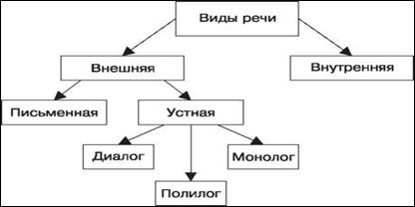
Виды речи

